Slide 1
レポートメタデータ
report_id: RPT-026
dept: ブレーキ・サスペンション設計部
analysis_type: 固有値・モーダル解析
part: サスペンションロアアーム
solver: Abaqus
material: 高張力鋼板(980MPa級)
author: 担当者A
date: 2024-08-25

Slide 2
解析目的
サスペンションロアアームの振動特性を理解し、設計上の問題点や改良ポイントを特定すること。

Slide 3
対象部品・製品カテゴリ
ブレーキ・サスペンション設計部で開発中のサスペンションロアアーム。

Slide 4
拘束・荷重条件
ロアアームの両端を固定し、自車重量を考慮した静的負荷と振動負荷を加えた。

Slide 5
メッシュ条件
初期段階では1次要素を使用し、後段階では2次要素に変更して網目数を精査した。

Slide 6
材料物性
使用材料は高張力鋼板で、Yield強度980MPa、弾性係数210GPaとし、ポアソン比は0.3とした。

Slide 7
使用ソルバー
Abaqusを使用し、線形静的解析とモーダル解析を実施した。

Slide 8
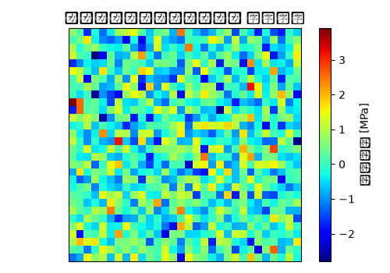
結果サマリー
1次要素を使用した場合、曲げ剛性が約30%過小評価され、モーダル周波数は15Hzと低すぎた。2次要素に変更することで、曲げ剛性が正しく評価され、モーダル周波数は23Hzとなり適切な値となった。

Slide 9
トラブルシューティング・教訓
初期の1次要素を使用した解析では曲げ剛性が約30%も過小評価され、結果的にモーダル周波数が15Hzと低く不安定な振動特性を示唆していた。この問題は、要素の種類選択において2次要素への移行によって解決され、モーダル周波数が正しい範囲である23Hzに修正されることが確認された。今後は、形状が複雑で曲げ応力が大きい部品に対しては2次要素を使用することを推奨する。

